Slide 1
PowerShell Grund
Arseniy Buzyan

Slide 2
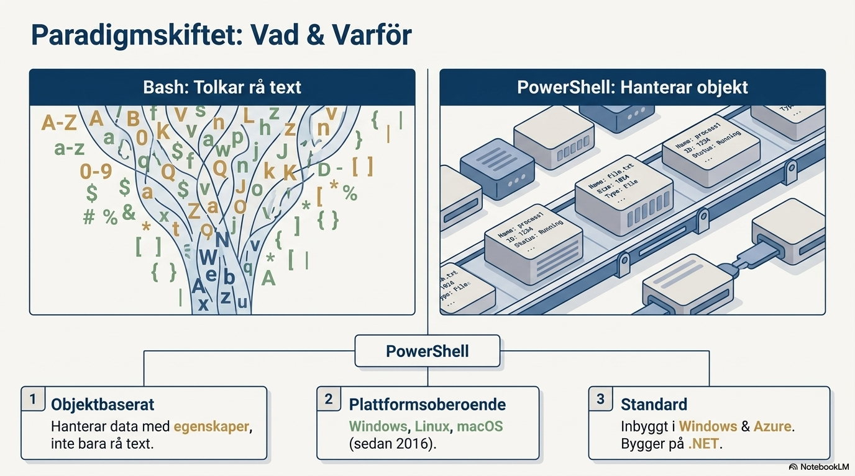

Slide 3
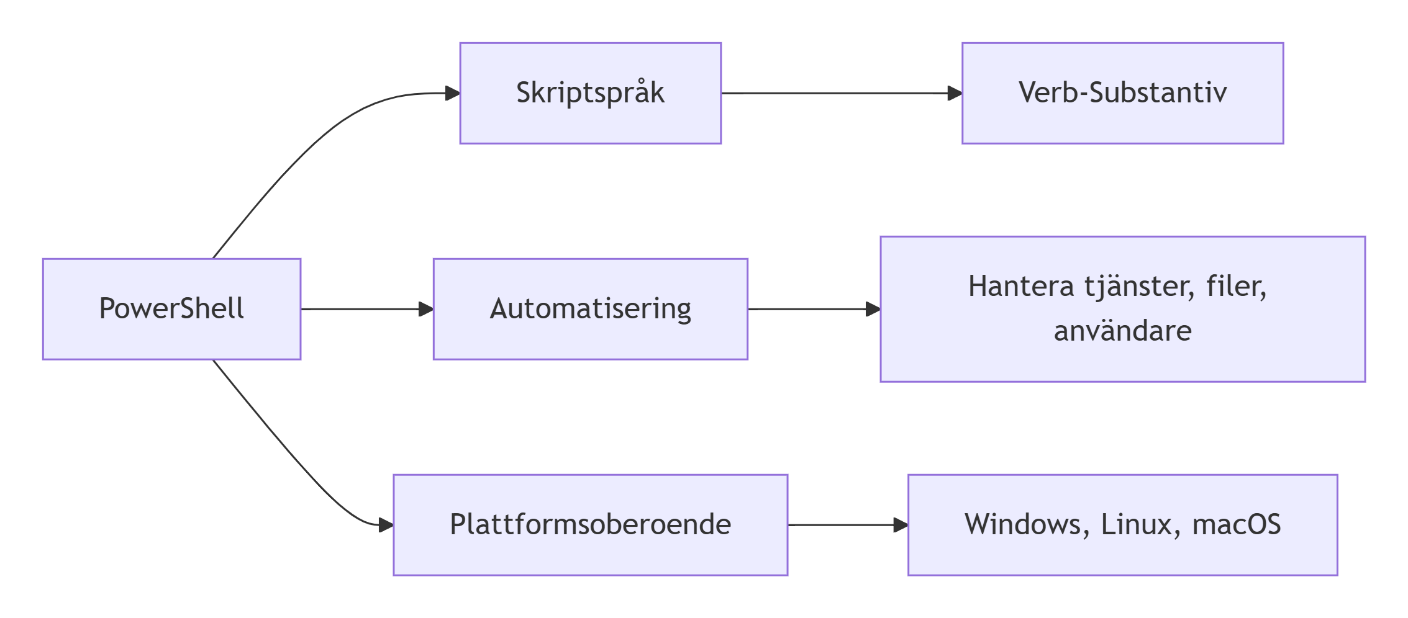
Vad är PowerShell?
PowerShell är ett modernt skriptspråk för automatisering – inte bara för Windows längre!
Nyckelkoncept: PowerShell hanterar objekt, inte bara text. Det gör PowerShell kraftfullare än traditionella skriptspråk som Bash.

Slide 4
Varför PowerShell?
Standard i svenska Windows-miljöer
Kan hantera ALLT i Windows och Azure
Enkel att lära sig – Verb-Substantiv-logik
Öppen källkod och plattformsoberoende sedan 2016 – fungerar på Windows, Linux och macOS!
PowerShell 7.7 är den senaste versionen (2026) baserad på .NET 11.0, med förbättrad prestanda och nya funktioner för automatisering .

Slide 5
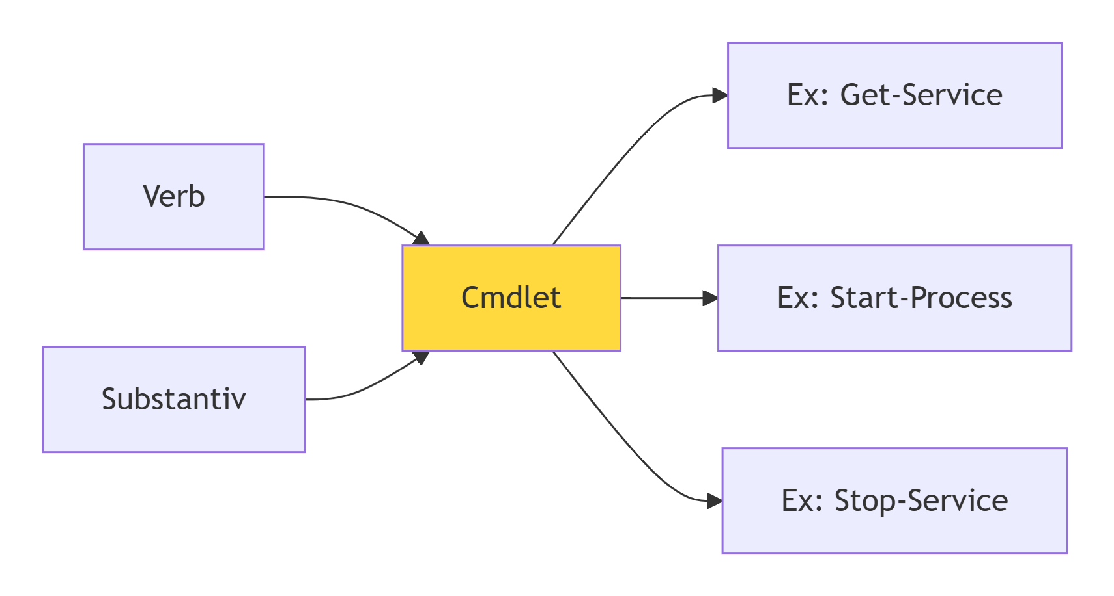
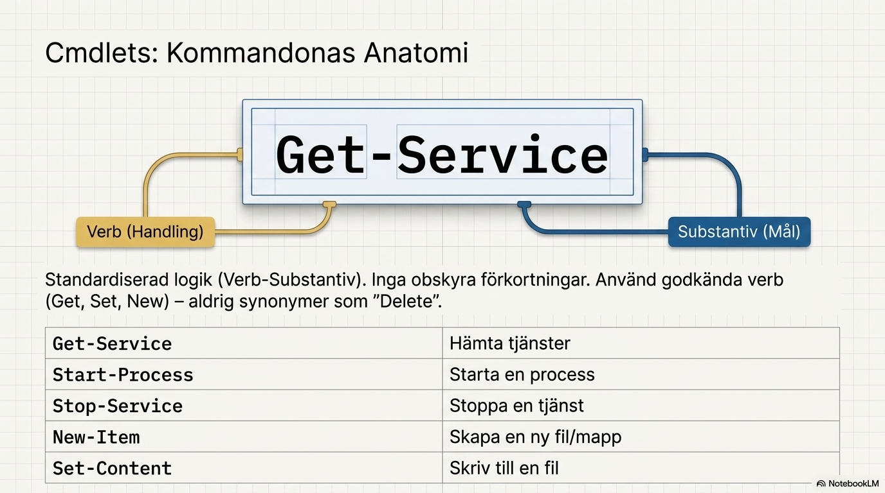
PowerShell – Grundläggande Koncept
Cmdlets (Command-lets) – Grunden i PowerShell

Slide 6
Cmdlets har alltid formatet Verb-Substantiv:
Cmdlet Vad gör den?
Get-Service Hämta tjänster
Start-Process Starta en process
Stop-Service Stoppa en tjänst
New-Item Skapa en ny fil/mapp
Set-Content Skriv innehåll till en fil
Viktigt: PowerShell har godkända verb som du bör använda för konsistens. Använd alltid Get, Set, New, Remove etc. – aldrig synonymer som Delete eller Eliminate .
Pipelining – Kedja ihop kommandon:
Get-Service | Where-Object {$_.Status -eq "Running"}
Detta hämtar alla tjänster och filtrerar fram de som är igång.
Skillnad mot Bash: PowerShell skickar objekt i pipelinen, inte text. Detta gör koden mer robust och läsbar. I Bash måste du använda awk och sed för att tolka text .

Slide 7
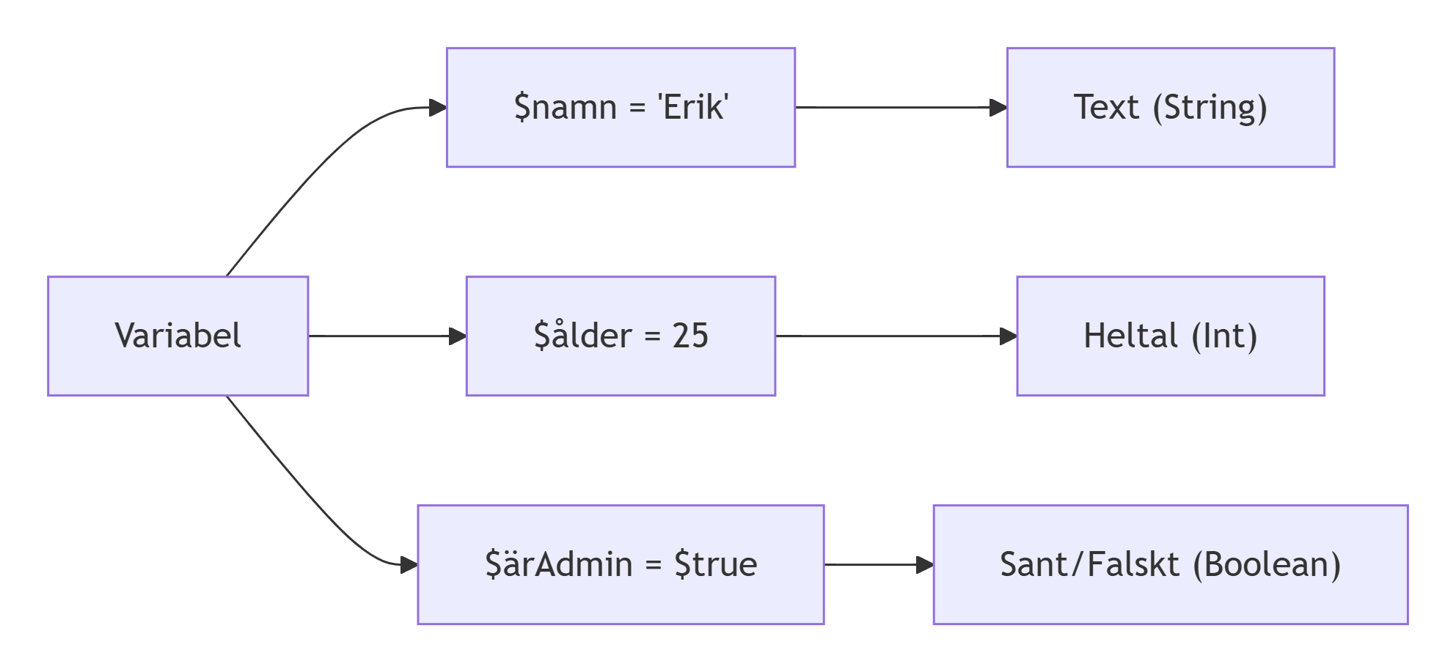
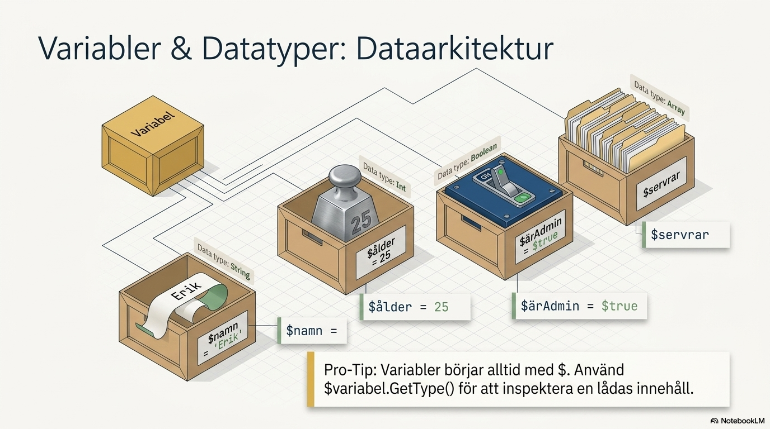
Variabler och Datatyper
En variabel är en "låda" där du lagrar data. Börjar alltid med $.

Slide 8
Exempel på datatyper
Datatyp | Exempel | Förklaring
String | $namn = "Erik" | Text – alltid inom " "
Int | $ålder = 25 | Heltal – inga citattecken
Boolean | $ärAdmin = $true | Sant eller falskt
Array | $servrar = @("WEB01","WEB02") | Lista med flera värden
Hashtable | $config = @{"Server"="WEB01"; "Port"=80} | Nyckel-värde-par
Tips: Använd $variabel.GetType()
för att se vilken datatyp en variabel har.

Slide 9
Arrayer och Hashtables
Array = En lista med flera värden under samma namn.
powershell
$servrar = @("WEB01", "WEB02", "SQL01")
$forsta = $servrar[0]
# WEB01 (index börjar på 0!)
Hashtable = Nyckel-värde-par (som en telefonbok).
powershell
$config = @{
"Server" = "WEB01"
"Port" = 80
"SSL" = $true
}
Write-Host $config["Server"]
# Skriver ut "WEB01"

Slide 10
Jämförelse
Tänk: Array är som en hylla med numrerade lådor. Hashtable är som en telefonbok där du söker på namn . Hashtables är särskilt användbara som uppslagstabeller – du kan slå upp ett värde med en nyckel istället för att loopa igenom en lista .
Array | Hashtable
@("a", "b", "c") | @{"Nyckel1"="Värde1"; "Nyckel2"="Värde2"}
Index: 0, 1, 2 | Nyckel: "Server", "Port"
Används för listor | Används för konfiguration

Slide 11
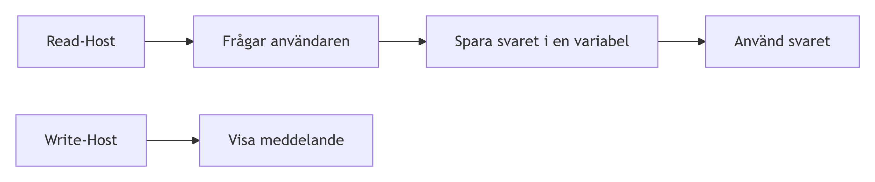
Input och Output
Input och Output
Input: Fråga användaren med Read-Host
Output: Visa meddelanden med Write-Host
powershell
$namn = Read-Host "Vad heter du?"
Write-Host "Hej $namn!"

Slide 12
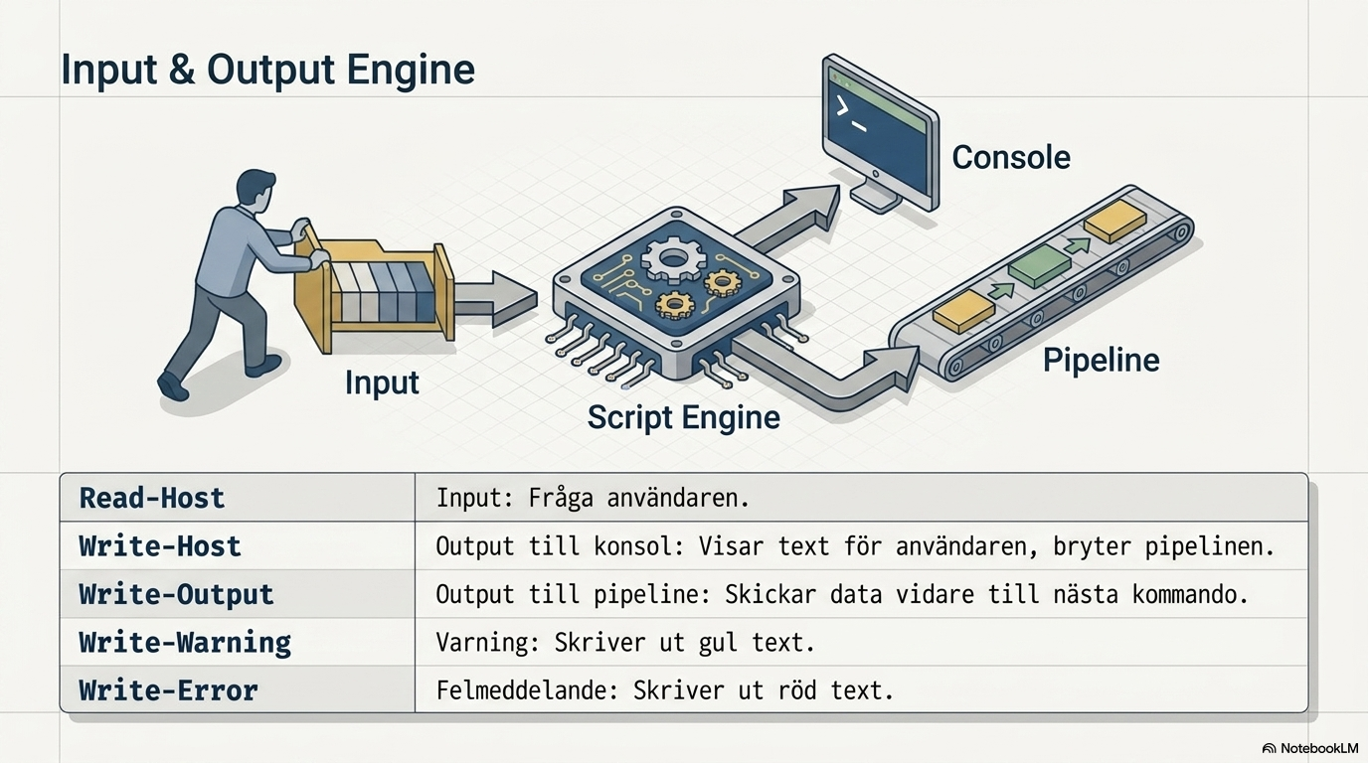
Vanliga output-kommandon
Kommando Vad gör det?
Write-Host Visa text i konsolen
Write-Output Skicka data vidare i pipelinen
Write-Warning Visa en varning i gult
Write-Error Visa ett felmeddelande i rött
Tips: Använd Write-Host för att visa information till användaren. Använd Write-Output för att skicka data vidare i pipelinen.

Slide 13
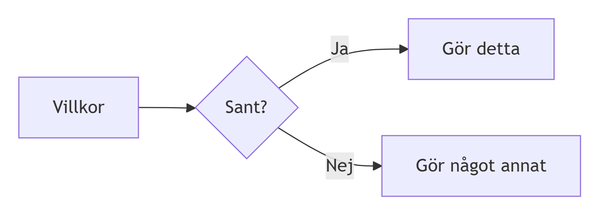
If / Else – Fatta Beslut
Används för att styra flödet i ditt skript.
powershell
$ålder = Read-Host "Hur gammal är du?"
if ($ålder -ge 18) {
Write-Host "Du är myndig!"
} else {
Write-Host "Du är omyndig!"
}

Slide 14
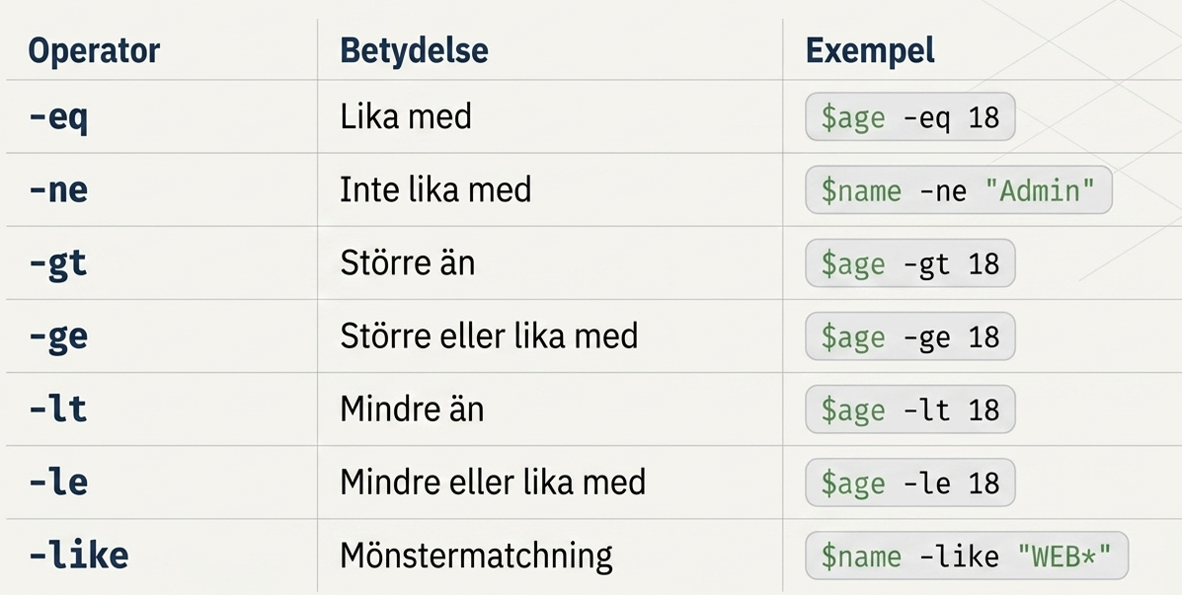
Jämförelseoperatorer
Tips: Placera alltid $null på vänster sida vid jämförelser: if ($null -eq $variabel) { ... } för att undvika oväntade fel .

Slide 15
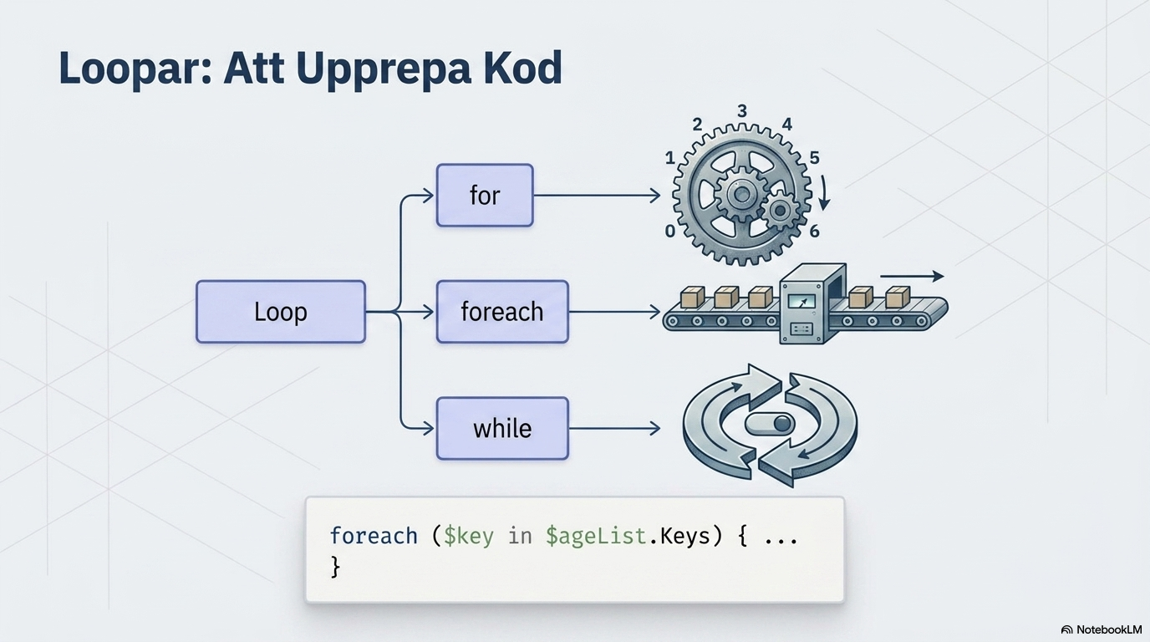
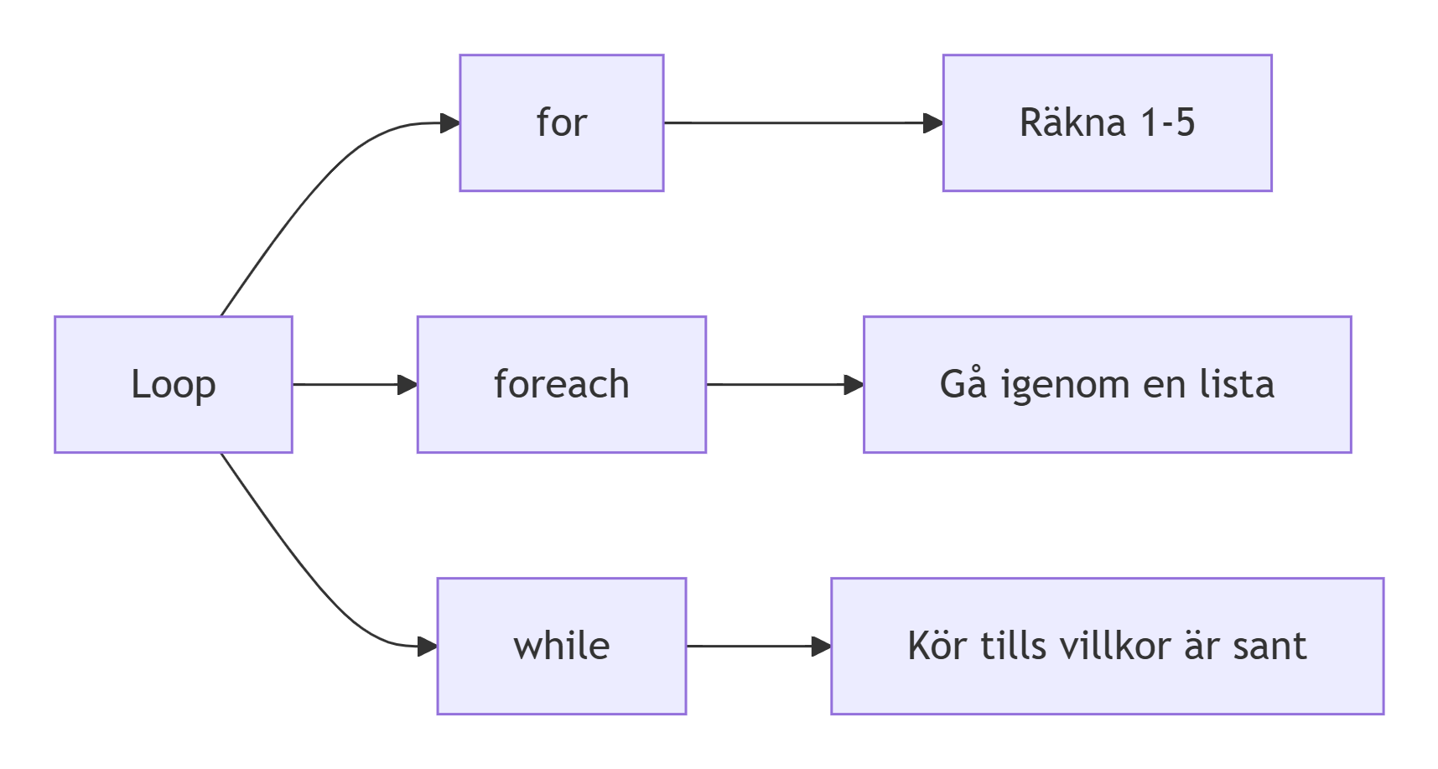
Loopar – Upprepa Kod
Loopar används för att upprepa kod flera gånger.

Slide 16
For-loop – räkna till 5:
for ($i=1; $i -le 5; $i++) {
Write-Host "Räknar: $i"
}
Foreach-loop – gå igenom en lista:
$servrar = @("WEB01", "WEB02", "SQL01")
foreach ($server in $servrar) {
Write-Host "Bearbetar $server"
}
Foreach med Hashtable – iterera över nycklar:
$ageList = @{ "Kevin" = 36; "Alex" = 9 }
foreach ($key in $ageList.Keys) {
Write-Host "$key är $($ageList[$key]) år gammal"
}
Detta är ett vanligt mönster när du arbetar med hashtables som en samling .
While-loop – kör tills villkor är sant:
$svar = ""
while ($svar -ne "ja") {
$svar = Read-Host "Skriv 'ja' för att fortsätta"
}
Tänk: Loopar är som att diska tallrikar – du gör samma sak om och om igen tills alla är klara.
Loop

Slide 17
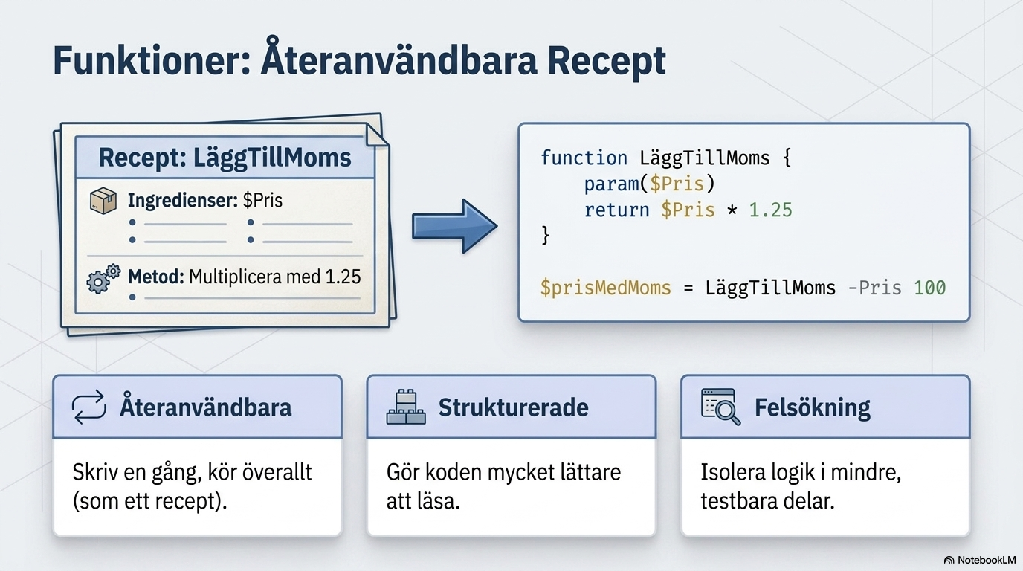

Slide 18
Funktioner – Återanvändbar Kod
En funktion är ett kodblock som du kan använda om och om igen.
Exempel – en funktion som hälsar:
function Hälsa {
param($Namn)
Write-Host "Hej $Namn!"
}
Hälsa -Namn "Erik" # Skriver ut "Hej Erik!"
Exempel – en funktion med returvärde:
function LäggTillMoms {
param($Pris)
return $Pris * 1.25
}
$prisMedMoms = LäggTillMoms -Pris 100
Write-Host "Pris med moms: $prisMedMoms"

Slide 19
Varför funktioner?
Tänk: En funktion är som ett recept – du kan använda det om och om igen utan att skriva om det.
Fördel Förklaring
Återanvändbar Samma kod kan användas flera gånger
Strukturerad Gör koden mer organiserad
Lättare att felsöka Mindre delar är enklare att testa
Lättare att läsa Tydligare vad koden gör

Slide 20
PowerShell vs Bash
Båda är skriptspråk, men med olika styrkor
Egenskap | PowerShell | Bash
Plattform | Windows, Linux, macOS | Linux/Mac (och WSL2)
Datahantering | Objekt-baserad | Text-baserad
Pipelining | Skickar objekt | Skickar text (kräver awk/sed)
Syntax | Verb-Substantiv | Korta, symboliska kommandon
Felhantering | Try/Catch/Finally | Exit-koder och set -e
Läsbarhet | Mer lättläst | Mer kompakt
Integration | .NET, REST API, Windows | Unix-verktyg

Slide 21

Varför PowerShell är kraftfullare:
PowerShell-pipelinen skickar objekt med egenskaper – du behöver inte tolka text med awk och sed som i Bash
PowerShell-skript är ofta kortare och lättare att förstå än motsvarande Bash-skript
PowerShell är plattformsoberoende – samma skript fungerar på Windows, Linux och macOS
Tänk: PowerShell är som att prata med datorn med strukturerad data. Bash är som att tolka rå text. Båda har sin plats, men PowerShell är ofta kraftfullare för komplexa uppgifter .

Slide 22

Workshop – Skapa Ditt Första Skript
Mål: Skapa ett enkelt PowerShell-skript som frågar användaren och fattar beslut.
Steg 1: Skapa en fil mittforstaskript.ps1
Steg 2: Skriv följande kod:
powershell
# Mitt första PowerShell-skript
Write-Host "=== Välkommen! ==="
$namn = Read-Host "Vad heter du?"
$ålder = Read-Host "Hur gammal är du?"
if ($ålder -ge 18) {
Write-Host "Hej $namn! Du är myndig!"
} else {
Write-Host "Hej $namn! Du är omyndig!"
}
Steg 3: Spara och kör skriptet:
powershell
.\mittforstaskript.ps1
Steg 4: Prova med olika åldrar (16, 18, 25) – vad händer?
Extra utmaning: Lägg till en loop som frågar användaren om de vill fortsätta.
Tänk: Detta är grunden till all PowerShell-automatisering – input, beslutsfattande och output.

Slide 23
Gör en quiz: https://forms.gle/GhF9eKLG9J5t5Upu6

